Slide 1


ОТЧЕТ
о результатах опросов педагогических работников профессиональной организации об удовлетворенности условиями и организацией образовательной деятельности в рамках реализации образовательных программ среднего профессионального образования
2025-2026 г.

Slide 2

Образовательная программа
специальность
Автоматика и телемеханика на транспорте (жд транспорте)

Slide 3
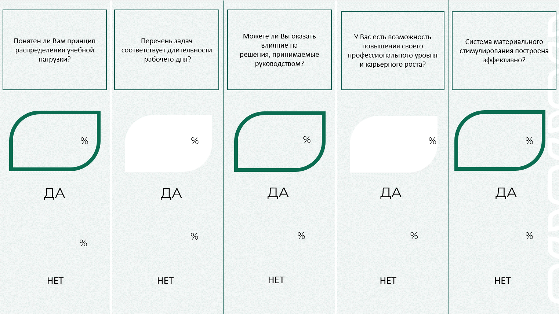
95
90
100
100
95
5
10
0
0
5

Slide 4
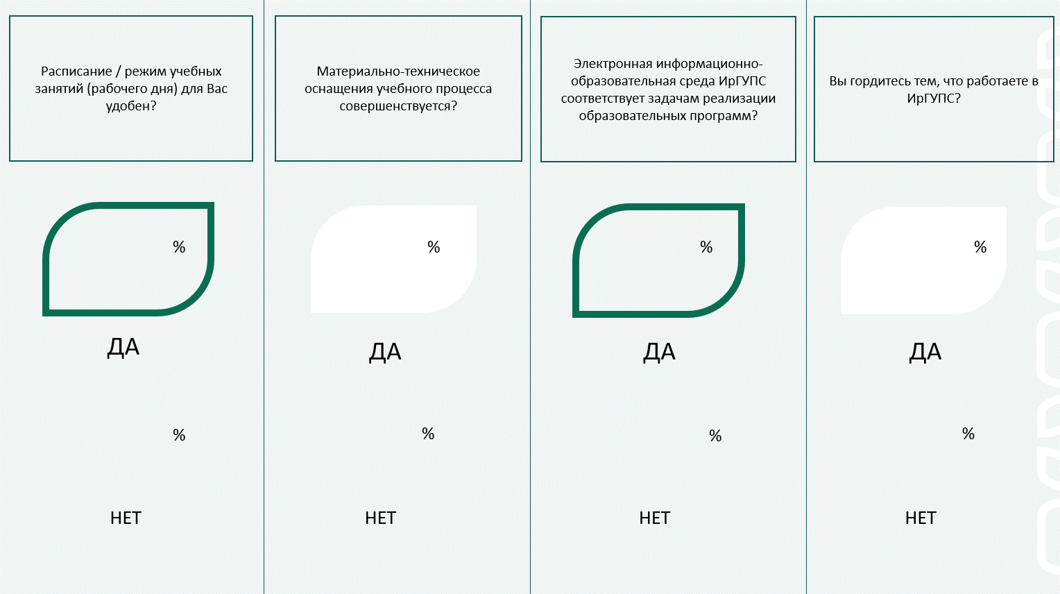
100
100
95
100
0
0
5
0

